Slide 1
試してみよう{renv}!
R with Pharma Lab #1
中嶋 優一

Slide 2
Agenda
WHY: 背景と課題
WHAT: {renv}とは？
HOW: {renv}利用方法
Challenge: {renv}利用における課題
Summary

Slide 3
WHY: 背景と課題
Rを実務で利用する上で重要なポイント
ART model from MSA Framework (TransCelerate)
“GxP compliant”である
Accuracy
Reproducibility
Traceability

Slide 4
WHY: 背景と課題
Open-Source → Communityの形成
業界の課題に対して、複数企業/担当者で解決案（Packageなど）を作成する機会が増えている。一方で
「Packageのバージョンの違い」
「動いていたコードが動かない」
「他環境で再現できない」
のような問題がある。
特にReproducibility（再現性）の担保は、承認申請業務においても重要な課題である。

Slide 5

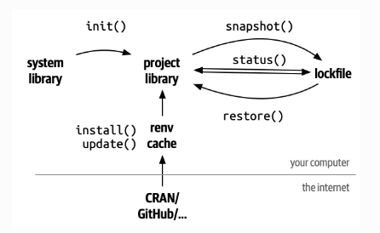
WHAT: {renv}とは？
{renv} = Rのプロジェクト単位のPackage管理ツール。
最新versionは1.1.8 (as of March 2026)。
プロジェクトごとに独立したライブラリ環境を作成。
Packageのバージョンを固定・管理。
フェーズ | コマンド | 役割
初期化 | init() | 環境設定
追加 | install() | Package追加
更新 | update() | Package更新
記録 | snapshopt() | 環境を保存
確認 | status() | 差分確認
再現 | restore() | 環境を再現

Slide 6
WHAT: {renv}とは？
LibraryとRepositoryの違いについて
Library: インストールされたPackageを含むディレクトリ（フォルダ）
library(dplyr) → dplyrのライブラリをロードしているのではなく、dplyrのPackageをロードしている。
Repository: CRANの様なPackageのソースとなるもの。その他Posit Public Package Manager, 組織内GitHub, など
install.packages() → リポジトリからPackageを取得し、ライブラリに配置することを意味する。

Slide 7
HOW: {renv}利用方法
解析環境をsnapshotする
外部の解析環境を再現

Slide 8
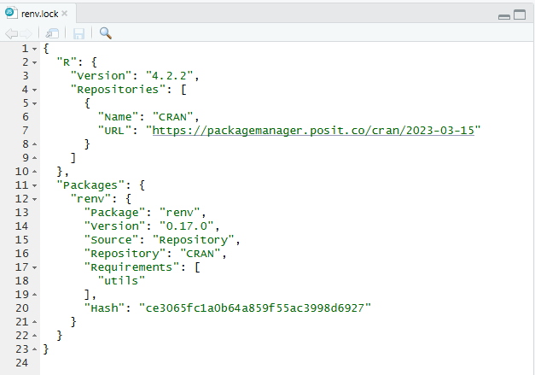
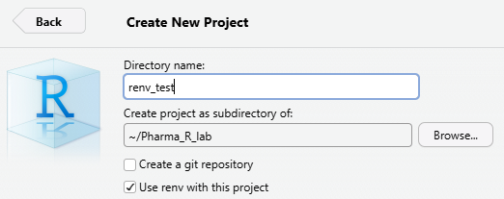
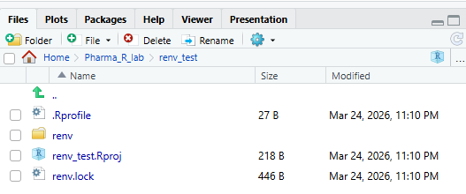
解析環境をsnapshotする
新規Projectを作成する
“New Directory” → “New Project” → “Create New Project“で“Use renv with this project”を選択
renv.lockファイル

Slide 9
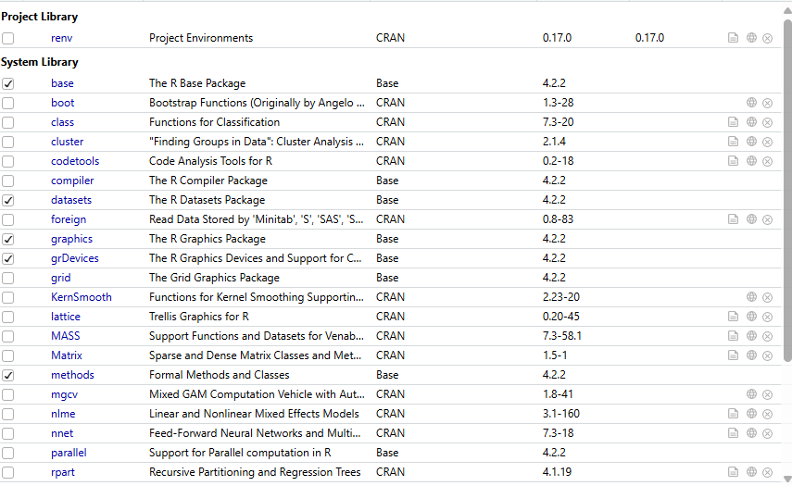
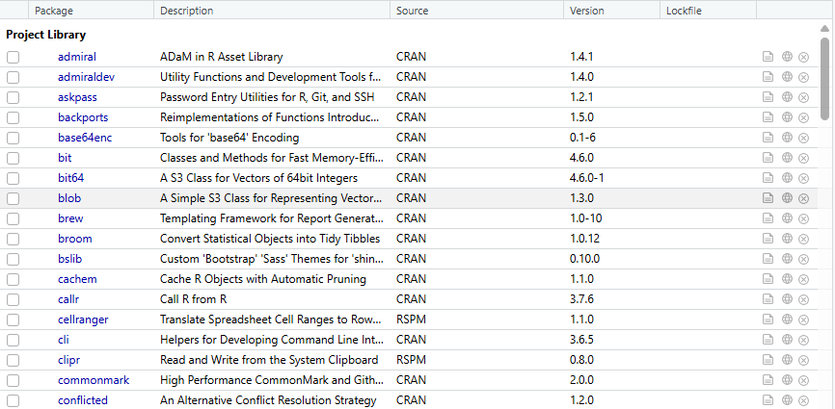
解析環境をsnapshotする
Project libraryにいくつかのPackageを新規installする
> install.packages(c("admiral", "tidyverse"))

Slide 10
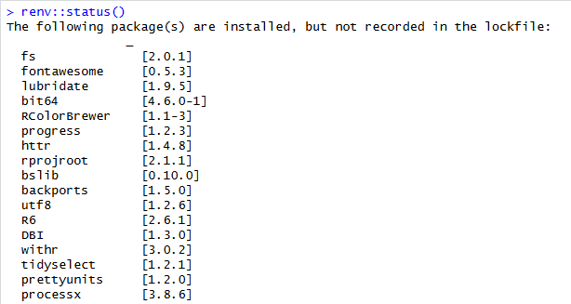
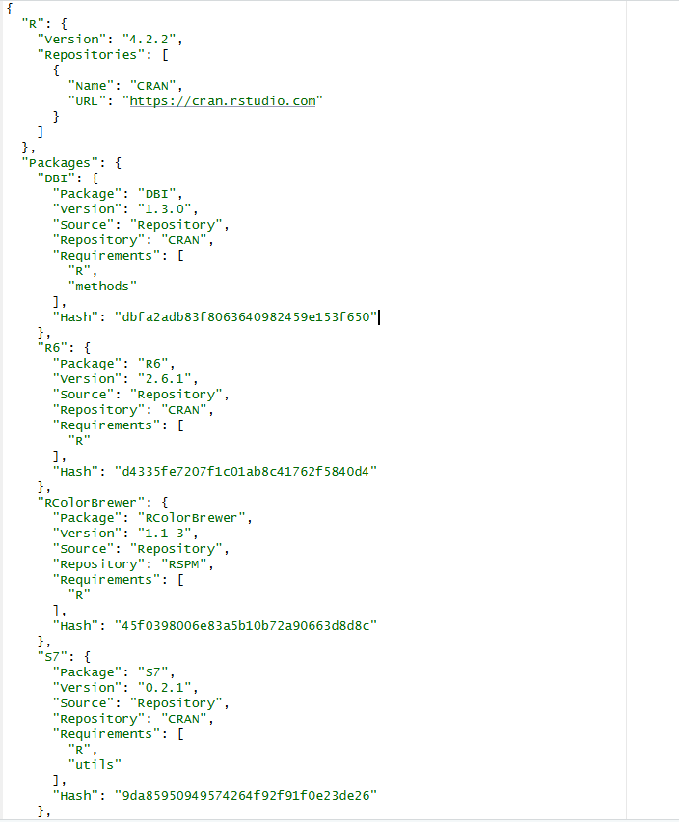
解析環境をsnapshotする
>renv::status()により、renv.lockとの差分を確認する
追加したPackageをsnapshotし、renv.lockファイルを更新する
>renv::snapshot()

Slide 11
How to use
個人の解析環境をsnapshotする
外部の解析環境を再現

Slide 12
外部の解析環境を再現
R consortium pilot 3の解析環境を再現
手順はADRG Appendix 1 : Pilot 3 Installation and Usageに準ずる
Core Analysis Repository
adam/: Original CDISC ADaM Pilot data created in SAS used for comparison
submission/adam: R generated ADaM datasets
submission/output: R generated TLFs
submission/programs: Production and QC programs for ADaMS
submission/sdtm:Original CDISC SDTM Pilot data created in SAS
.Rprofile: Project startup file to set up environment,
renv.lock: Locks in the versions of R packages and version of R
vignettes/: Markdown files that render TLFs and Datasets for Website

Slide 13
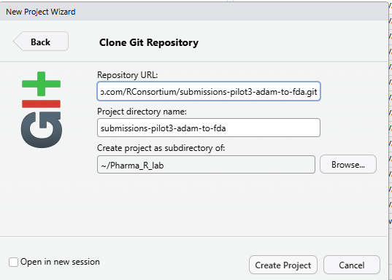
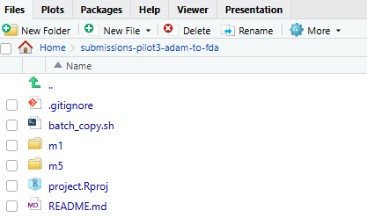
外部の解析環境を再現
RStudioにおいて新規Projectの作成, Git RepositoryをClone
Create Project → Version Control → Git
{renv}のinstall
> install.packages("remotes")
> remotes::install_version("renv", version = "0.17.0")

Slide 14
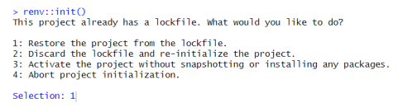
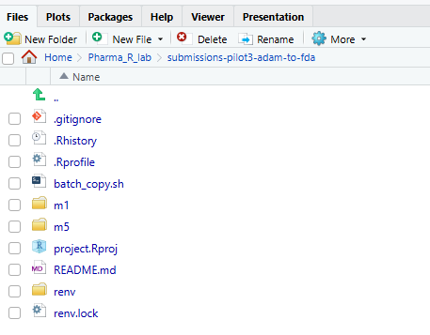
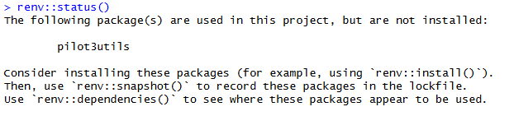
外部の解析環境を再現
~rconsortiumpilot3/analysis/adam/programsの直下にある”renv-lock.txt”をProject直下に移動、ファイル名を”renv.lock”に変更
Sessionをrestartし、renv::init（）を実行
renv::restore()により、lockファイルのpackage群を再現させる
renv::status()で再現されたpackageとlockファイル内のpackageを比較する

Slide 15
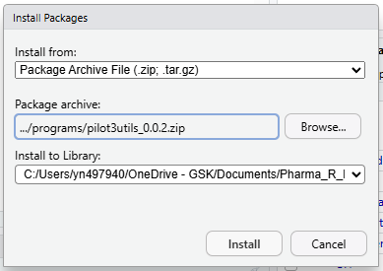

外部の解析環境を再現
{pilot3utils}はzipファイルとして存在しているので、package managerからzipファイルをinstall
adsl.rを実行し、Error無く動くかを確認
sdtmへのpathは設定が必要。
This Photo by Unknown Author is licensed under CC BY-SA-NC

Slide 16
Challenge: {renv}利用における課題
restore()失敗の本質
renv::restore() = Package install処理
renvの守備範囲の限界
再現性の範囲：
よくある落とし穴
新R × 古いPackage（上三角領域）＝不安定
環境不整合で簡単に失敗…
R version
OS / system dependencies
Binary有無
✅ Package version
❌ R / OS / system dependencies
「restoreだけ押す」はNG → 環境評価が必要
完全再現ではない → 必要に応じて Docker 等
lockfileとR versionの不整合が主因
Binaryが存在しない → Source install → 失敗
* RのPackage install形式には2種類あり、①コンパイル済みの Binary形式 / ② 各個人のPCでコンパイル（Rtoolsなど）が必要なSource形式フが存在する。後者はOS, R versionに依存するため、restoreが失敗する主因となる。

Slide 17
Summary: 承認申請時における{renv}利用の考察
解析に関する情報はADRGに記載
OS version
R version
R package version & Description → renv.lockfileと生成AIの活用を!!
+ 社内で作成されたPackageを提出する場合、Install方法についても説明があった方がよい。
renv.lockファイル自体を提出し、その説明をADRGに含めることも有用。
FDAではR SubmissionをSupportするため、追加のFormat受け入れを開始(eCTD Technical Conformance Guide, August 25, 2025）
.rds, .rdb, .rdx, .rdata/.rda, .md, .rd, .zip, .html Post by R Consortium
PMDAはExecutableである必要はないが、CDE（中国当局）はExecutableである必要があるため、DockerなどのSolutionなども検討が必要 (R Consortium pilot 4)

Slide 18
Summary: まとめ
{renv}はR package管理ツールである
Restoreは単なるpackage install処理であり、解析環境との不整合は考慮していない
実務ベストプラクティス
restore前に環境確認
freezeするならR versionも固定
長期プロジェクトは定期更新
再現性が重要なら：→ renv + Docker
{renv}=RENV stands for “Reproducibility, Eventually… Not Very easy”.

Slide 19

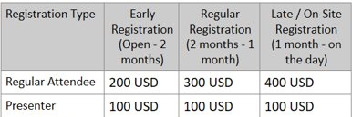
最後に…
PharmaSUG Japan 2026
現在「演題」（締め切り6/30）とスポンサー募集中です！
参加登録は6月上旬を予定しております。参加費はまぁまぁします…

Slide 20
- End of File -

